Slide 1
г. Дубовка
Дубовского муниципального района Волгоградской области

Slide 2
Воспитание патриотических чувств у детей школьного возраста - одна из задач нравственного воспитания, включающая в себя воспитание любви к близким людям, к родному поселку, родной стране.

Slide 3
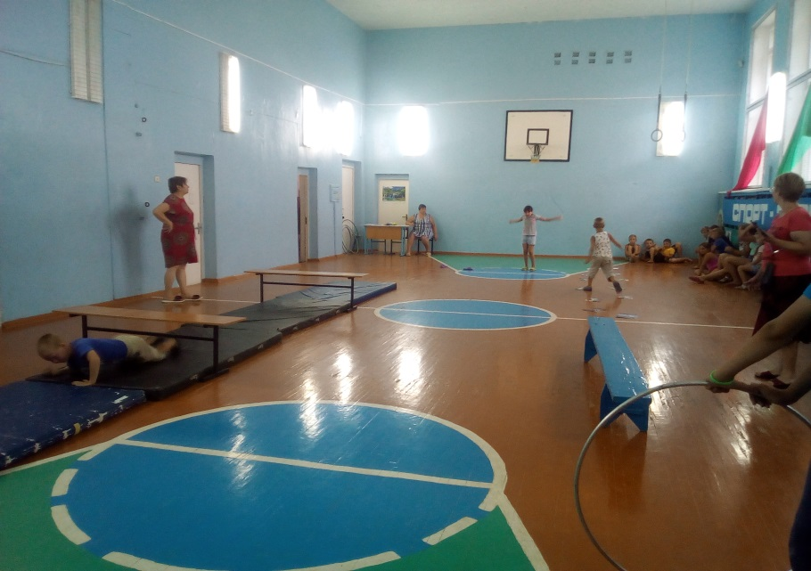
На территории Дубовского района Волгоградской области в период летних каникул 2019 года
в 16 лагерях с дневным пребыванием на базе общеобразовательных учреждений проведена военно-спортивная патриотическая командная игра «Зарница»

Slide 4
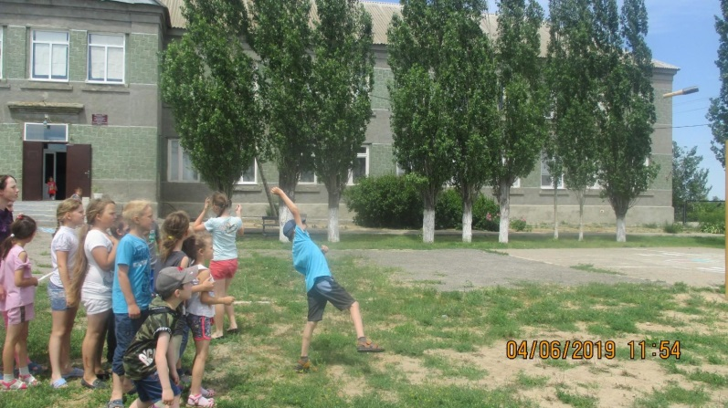
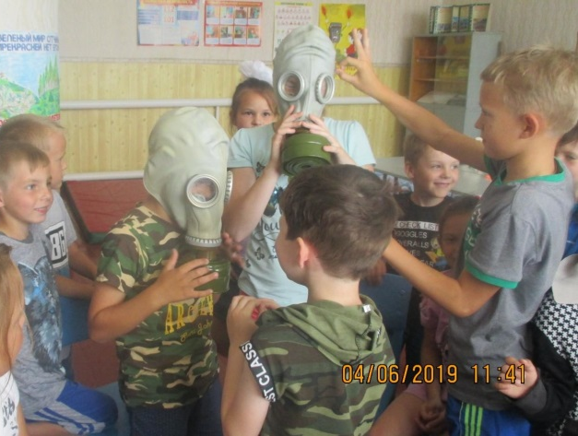
Дети показывали свои знания и умения в разных конкурсах игры: «Санитары», «Разведка», «Минное поле» «Меткий стрелок», «Шифровка», «Полоса препятствий», «Бег с препятствиями», «Перенос пострадавшего», «Ориентирование», «Привал» и другие военно-спортивные состязания. На каждом этапе команды зарабатывали баллы.

Slide 5
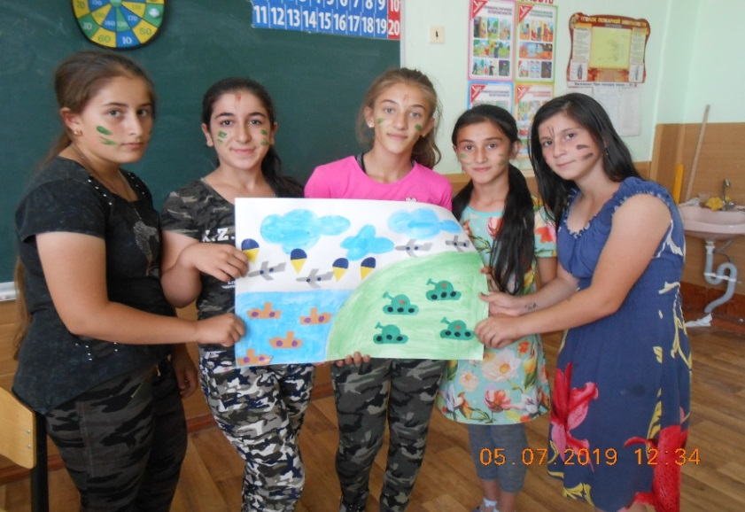
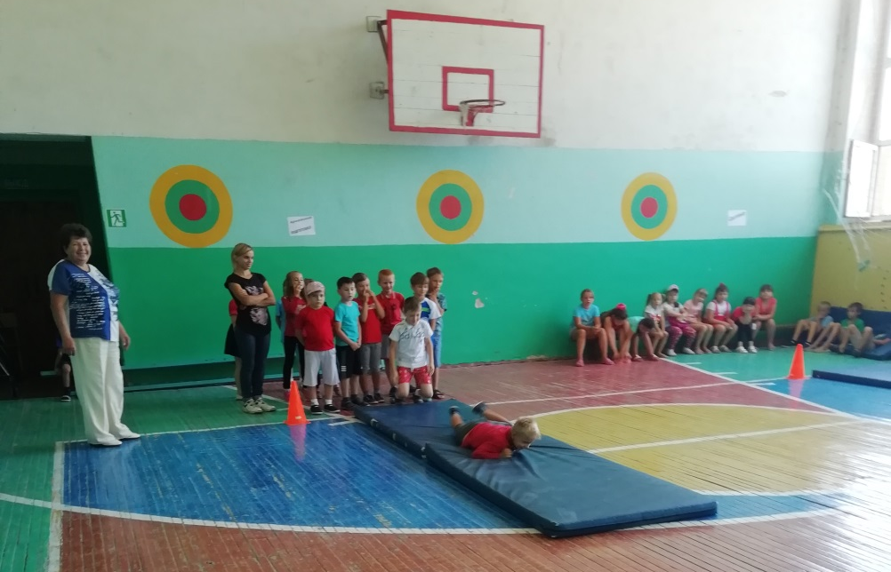
«Один за всех, и все за одного»

Slide 6
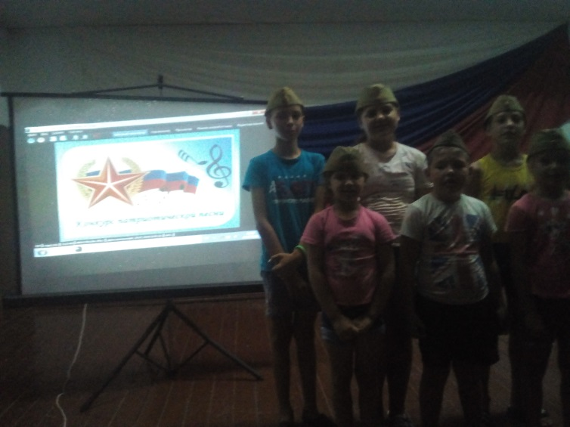
С огромным нетерпением участники ожидали самого ответственного момента — подведения итогов соревнований.
Судьям пришлось нелегко: команды настолько хорошо выступали, что определить лучших было очень трудно.
Но итоги были подведены.

Slide 7
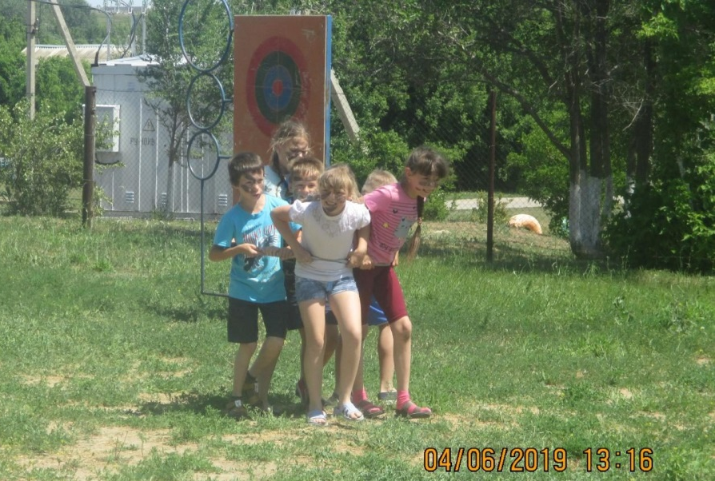
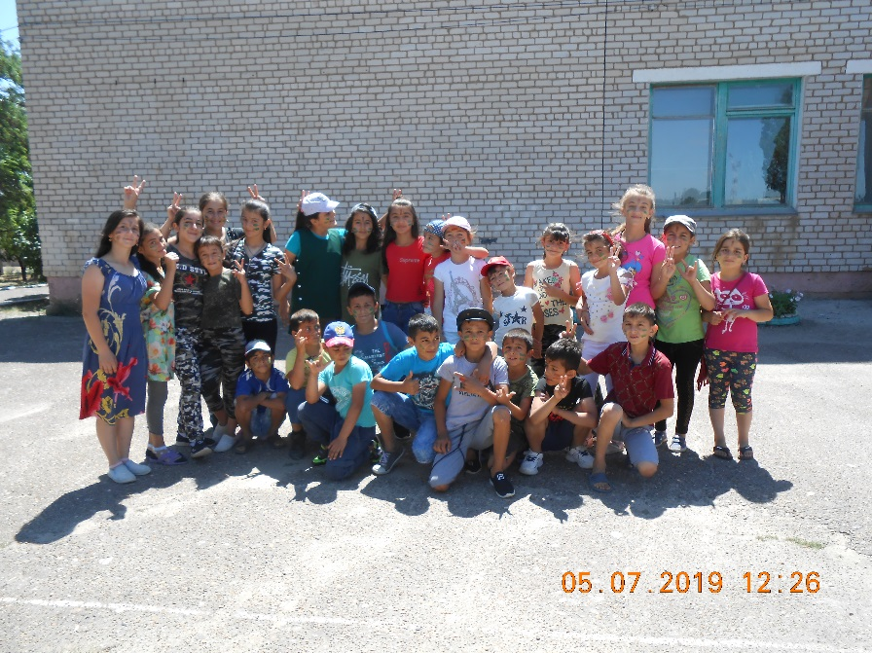
Такие мероприятия как «Зарница» способствуют сплочению детского коллектива, привлечению детей к здоровому образу жизни, выработке навыков действий в экстремальных ситуациях

Slide 8
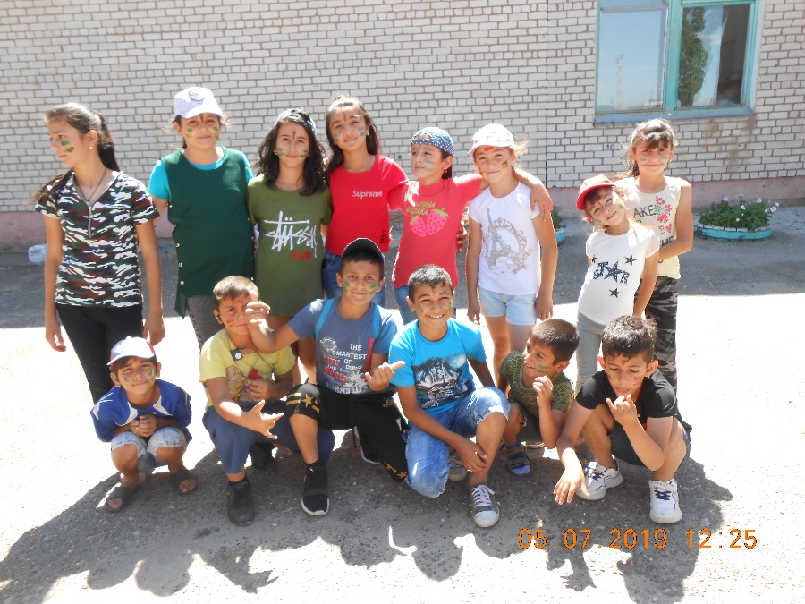
Учащиеся приобретают практические навыки начальной военной подготовки и медицины, спортивные умения и навыки.
И, конечно же, игровые моменты создают интерес и позволяют лучше усвоить и закрепить имеющийся теоретический материал на практике

Slide 9
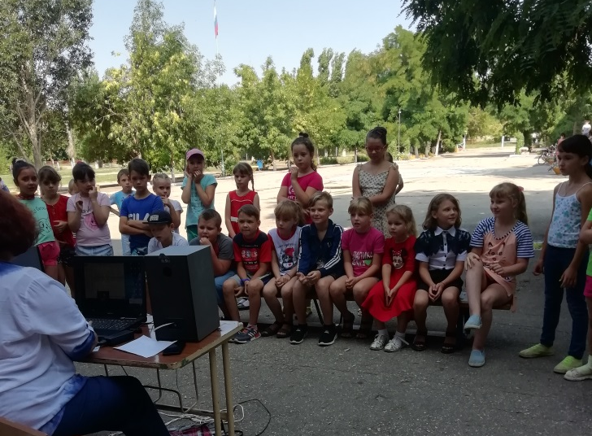
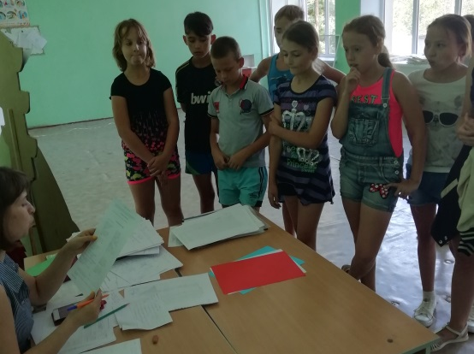
Участие в мероприятии приняли 890 обучающихся в возрасте 8-14 лет, из них 519 детей, находящихся в трудной жизненной ситуации.

